Slide 1
POUR LES NOUVEAUX PEI EN MAI 2022
Les nouveaux ETL peuvent gagner 500 $ ou plus! Primes de mai.....................4-5
Promotions de points client de mai......................2 Prime promotionnelle pour les PEI - SPHERE........3
Un puissant programme de référence..................6

Slide 2
PROMOTION DE POINTS CLIENT POUR MAI 2022*
Nous avons augmenté les points clients pour le mois de mai pour l'abonnement à certains services.
 |  | Promotions de mai
Forfait annuel | 4 points | 8 points
 |  |  | Promotions de mai
Forfaits GIG 4 Go et 10 Go | 1 ligne | 2 points | 4 points
 | 2 lignes | 3 points | 6 points
 | 3 lignes | 4 points | 7 points
 | 4 lignes | 5 points | 8 points
 | 5 lignes | 6 points | 9 points
 | 6 lignes | 7 points | 10 points
États-Unis
 |  | Promotions de mai
Électricité résidentielle | 1 point | 2 points
États-Unis et Canada
 |  | Promotions de mai
Internet haute vitesse Flash | 2 points | 3 points
États-Unis
Canada
 |  |  | Promotions de mai
Forfaits illimités 50 Go et 75 Go | 1 ligne | 3 points | 4 points
 | 2 lignes | 4 points | 6 points
 | 3 lignes | 5 points | 7 points
 | 4 lignes | 6 points | 8 points
 |  | Promotions de mai
Security & Automation | 5 points | 8 points
Canada
*Pour en savoir plus, reportez-vous au plan de rémunération d’ACN pour les promotions spécifiques aux produits.

Slide 3
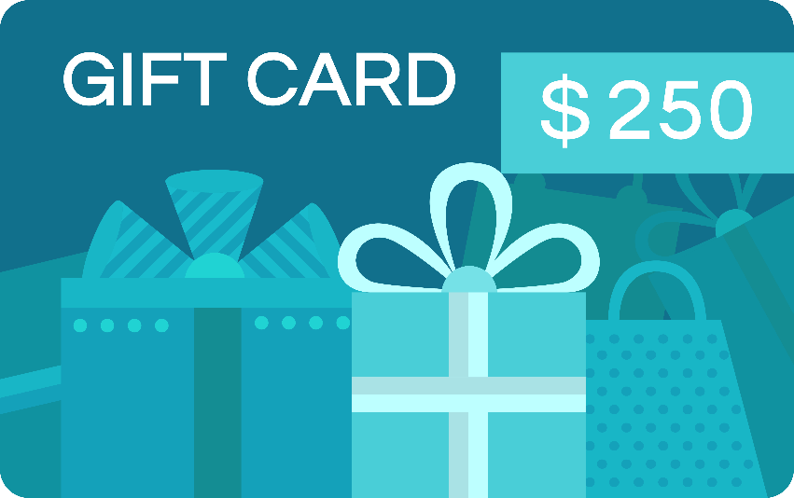
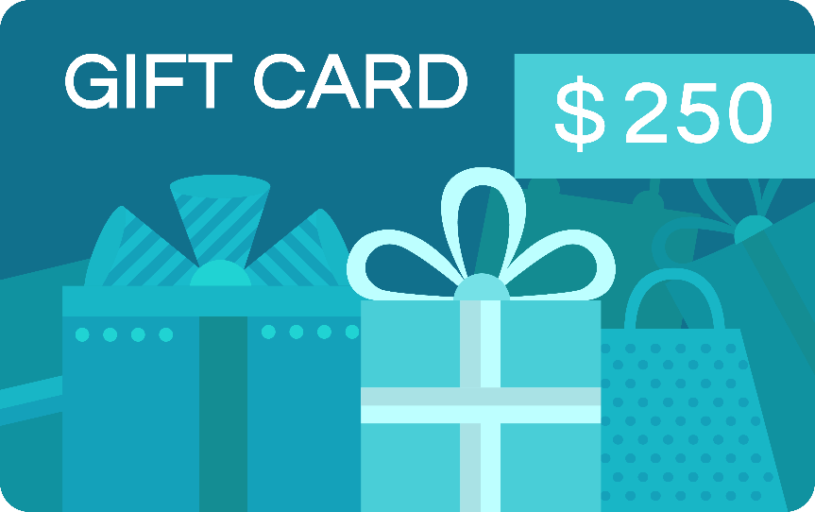
PRIME POUR LES PEI
États-Unis et Canada
Programme
Égaler ou Battre
IBO
_{VISA}
Les PEI et commerçants
recevront chacun une carte-cadeau Visa de 250 $
si Sphere ne peut pas égaler ou battre
le tarif de traitement actuel du client.*
Merchant
TOUT LE MONDE Y GAGNE!
_{VISA}
*Un commerçant qui accepte actuellement les paiements électroniques et qui traite plus de 3 000 $ par mois peut être admissible à condition que le prix standard du commerçant ne soit pas inférieur aux frais standard actuellement facturés par Visa® et Mastercard®. Cette offre ne s'applique pas aux clients existants. Certaines restrictions et exclusions s'appliquent. Le compte marchand est soumis à l'approbation du crédit. L'offre peut changer sans notification. La comparaison des prix s’applique uniquement aux tarifs et aux frais de traitement, à l’exclusion des frais mensuels de terminal et de logiciel. Les commerçants doivent fournir leurs deux plus récents relevés de traitement de carte de crédit lorsque la demande de proposition est complétée. L'offre expire 60 jours après réception de la demande. Sont exclus les marchands à haut risque tels que les voyages, les contenus numériques ou virtuels, le divertissement pour adultes, les suppléments nutritionnels en ligne, les abonnements, la billetterie, les chaînes nationales et les franchises. Les destinataires admissibles recevront une carte-cadeau prépayée par courrier dans les 45 jours.

Slide 4
PRIME NOUVEAUX ETL EN 30 JOURS
Qualifications pour la Prime de démarrage rapide de mai pour les nouveaux PEI*
POUR LES NOUVEAUX PEI EN MAI 2022
Les nouveaux PEI du Canada et des É.-U. avec une date de démarrage en mai sont admissibles
Les PEI qui deviennent ETL dans leurs 30 premiers jours avec un minimum de 15 points dans leurs niveaux inférieurs reçoivent une prime de 425 $
Cette prime s'ajoute à la prime de clients personnels de 75 $
*Consultez le Plan de rémunération d’ACN et les promotions spécifiques aux produits pour les détails complets.

Slide 5
POTENTIEL DE LA PRIME NOUVEAUX ETL EN 30 JOURS*
POUR LES NOUVEAUX PEI EN MAI 2022
Les nouveaux PEI avec une date de démarrage en mai qui acquièrent personnellement plus de clients au cours de leurs 30 premiers jours et gagnent les primes mensuelles de clients personnels ci-dessus, lorsqu'ils sont combinés avec la Prime pour les nouveaux ETL en 30 jours, peuvent gagner:
Devenez ETL en 30 jours avec au moins 15 points client dans votre organisation.
*Consultez le Plan de rémunération d’ACN et les promotions spécifiques aux produits pour les détails complets.

Slide 6
UN PUISSANT PROGRAMME DE RÉFÉRENCE
Programme de référence pour PEI
Programme de référence pour PEI et clients
OBTENEZ-EN 5, OBTENEZ UNE RÉCOMPENSE Recevez une PRIME égale au coût mensuel de votre abonnement trimestriel ou annuel.
OBTENEZ-EN 5, OBTENEZ UNE RÉCOMPENSE* Aidez 5 amis à passer à Flash Mobile et obtenez votre service GRATUITEMENT*.
États-Unis seulement
Programme de référence pour PEI
Programme de référence pour PEI et clients
PowerUP* Référez 12+ clients résidentiels de gaz naturel ou d’électricité et recevez une PRIME égale aux frais moyens de services publics.
OBTENEZ-EN 5, OBTENEZ UNE RÉCOMPENSE* Aidez 5 amis à passer à Services Flash et obtenez votre service GRATUITEMENT*.
Recevez des PRIMES* et votre service GRATUITEMENT* chaque mois tant que votre client demeure abonné.
* Reportez-vous sur acncompass.ca et au programme spécifique au produit pour les modalités et conditions et les détails complets.

